Slide 1
Letno poročilo za leto 2023 in predlog potrditve letnega poročila – zaključnega računa za leto 2023
Upravni odbor ZZZS, 27. februar 2024

Slide 2
Značilnosti poslovanja v letu 2023
negotove razmere v širšem okolju
številne sistemske zakonodajne spremembe, tudi ukinitev dopolnilnega zavarovanja, z velikim vplivom na poslovanje ZZZS
finančni zaključek leta izravnan (koriščenje preteklih rezerv)
redno poravnavanje obveznosti izvajalcev
velik del storitev plačan količinsko brez omejitev
zmanjševanje administrativnih bremen izvajalcev
dopolnjevanje podatkovnega portala, tudi s podatki o opravljenih obravnavah po zdravniku
doseženi popusti za zdravila
digitalizacija internih postopkov in sodelovanjem v širšem okolju
dobro sodelovanje z organi upravljanja

Slide 3
Urejanje zavarovanj
3,8 mio dogodkov urejanja zavarovanj (2,6 mio avtomatika),
99 % urejenih v roku 3 delovnih dni
7,4 mio posredovanj podatkov iz evidenc ZZZS (99 % e-Poizvedb - CSD, UE, sodstvo, Policija, ZRSZ, FURS, ZPIZ, …) upravičencem z ustrezno pravno podlago
število vstopov v moj.zzzs.si (podatki o OZZ, PZZ, DO, IOZ, zdr. storitvah, zdravilih, MP, EUKZZ, eBOL) in število anonimnih preverjanj urejenosti zavarovanja na javnem delu portala ZZZS v letu 2023 doseglo 572.250 vpogledov
146.777 vpogledov zavarovanih oseb v lastne podatke o izdatkih za opravljene zdravstvene storitve (dodaten vidik nadzora nad izvajalci zdravstvenih storitev).
izdanih 176.365 potrdil A1 napotenim na delo v tujino (potekala izgradnja novega sistema po ZČmIS-1)

Slide 4
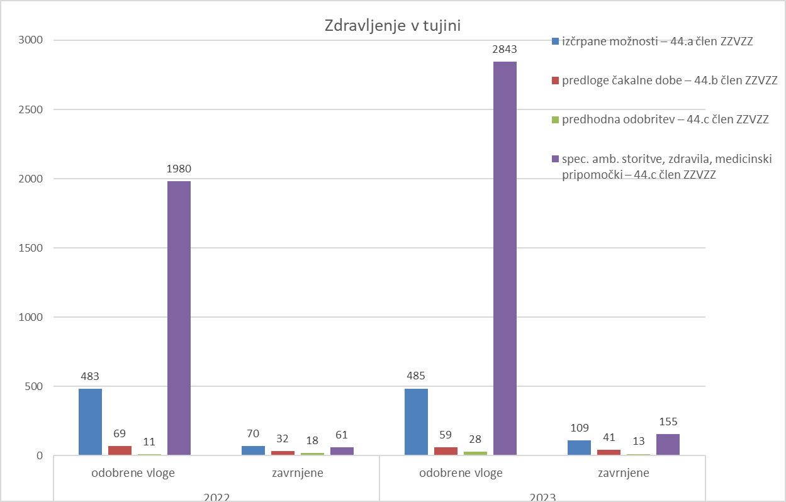
Mednarodno zdravstveno zavarovanje

Slide 5
Zahteve za povračila v samoplačništvu
zavračamo tovrstne pobude
Evropsko direktivo je Slovenija umestila v slovensko zakonodajo primerljivo kot ostale EU države
pravica do povračila zdravstvenih storitev, ki so pravica iz OZZ, na osnovi predhodno izdane napotnice za primere specialističnih storitev, povračilo največ do višine povprečne cene v Sloveniji (44. c)
v 2023 skupaj 2.843 pozitivno rešenih zahtevkov za povračila (1,3 milijona €), od tega 1.504 za zobozdravstvo (od teh 755 ortodontija) – za ta povračila manj kot 1 promil stroškov, ki jih plačamo za storitve opravljene v Sloveniji (30 milijonov zdravstvenih storitev v višini 3 milijard €)
povračila stroškov za opravljene storitve pri samoplačniških izvajalcih niso v javno dobro in v dobro pacientov, krepiti in učinkovito organizirati je potrebno javno zdravstveno mrežo ne zasebne mreže, ker v zasebni mora pacient plačevati vnaprej in doplačevati (kar ruši socialni model zdravstvenega varstva)
zato storitve v določenih dejavnostih v javni mreži plačujemo količinsko neomejeno, vsako leto v javno mrežo dodajamo nove pogodbene time (zobozdravstvo, družinska medicina, specialistična dejavnost), ki pa ostajajo nerazdeljeni, kar pomeni, da zdravniki imajo možnost pridobiti programe v javni mreži, zato je njihov interes za delo v samoplačništvu morda celo odklon od realne skrbi za paciente.

Slide 6
Splošni dogovor in pogodbe z izvajalci
Splošni dogovor je nadomestila Uredba za leto 2023, ki je bila sprejeta 19. 1. 2023
Dopolnitev Uredbe za leto 23: maj in oktober 2023
Pogodbe z izvajalci (skupaj 1.612)
Vsebinske novosti :
  ZNUZSZS – plačilo po realizaciji v obdobju 1-7/23, nato za izbrane VZS in storitve iz Uredbe 23 – neprestano spreminjaje poslovnih pravil
  povečanje timov za programe: splošne ambulante, referenčne ambulante zobozdravstvo, dispanzer za ženske, centri za duševno zdravje, TAVI, UC Ptuj, tim za potrjevanje poklicnih bolezni, itd.
  finančne spodbude za SA, ODŠD za nadpovprečno obremenjenost (nad 1.895 količnikov); še vedno težave z dostopnostjo do IOZ
  ambulante za neopredeljene pri 17 izvajalcih v obsegu 12,53 tima

Slide 7
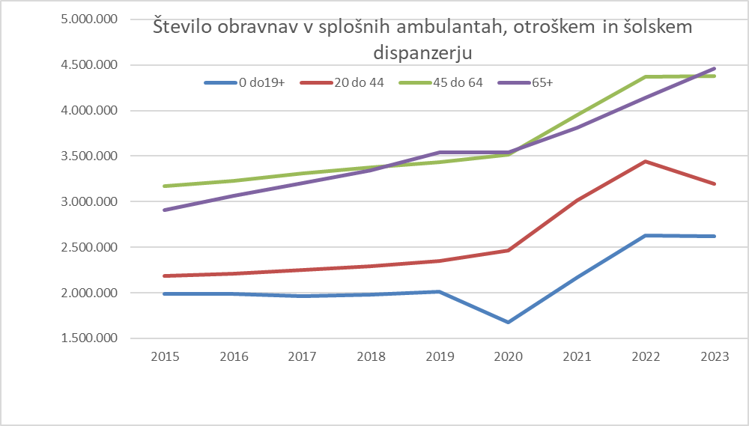
Splošni dogovor in pogodbe z izvajalci

Slide 8
Splošni dogovor in pogodbe z izvajalci

Slide 9
Splošni dogovor in pogodbe z izvajalci

Slide 10
Splošni dogovor in pogodbe z izvajalci

Slide 11
Splošni dogovor in pogodbe z izvajalci

Slide 12
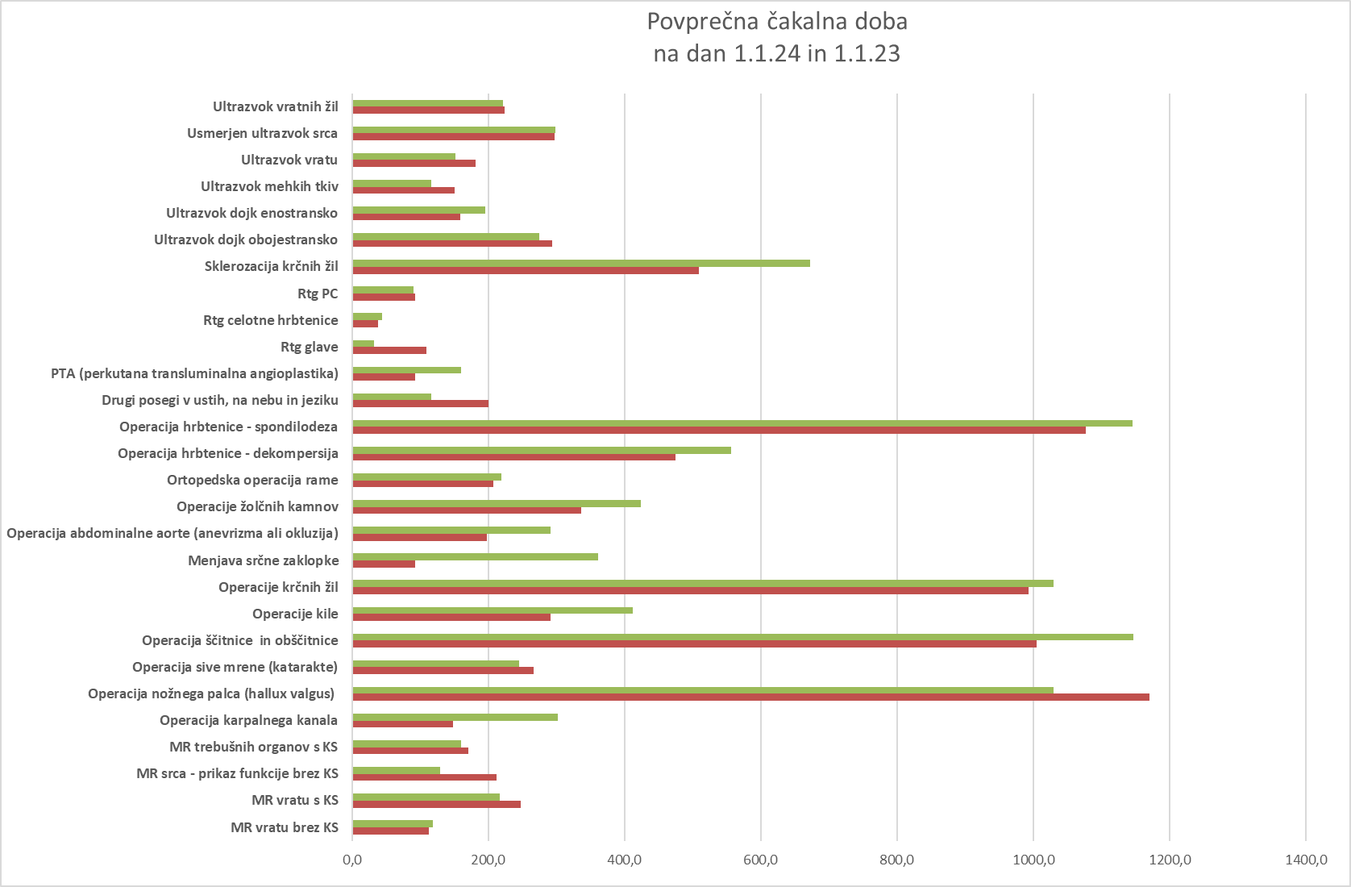
Splošni dogovor in pogodbe z izvajalci
Povprečna čakalna doba 1.1.23 1.1.24
Realizacija prospektivnega programa - primeri
- višja od plana za 2,77 %
Čakajoči nad dopustno čakalno dobo:
1. 12.2020 56.029 oseb
1. 1. 2022 88.233 oseb
1. 1. 2023 117.358 oseb
1. 1. 2024 139.689 oseb
Za sistem eNaročanja, spremljanje in pripravo poročil o številu čakajočih in čakalnih dobah je pristojen in odgovoren NIJZ
Dopustne čakalne dobe presežene na številnih področjih

Slide 13
Kontrolno nadzorne aktivnosti - zdravstveni programi
Namen: preventiva (halo efekt) in edukacija
  spoštovanje pravil obračuna zdravstvenih storitev in drugih pogodbenih določil
Kontrolno nadzorne aktivnosti:
  število vseh obračunanih obravnav presega 49 milijonov
  več kot 800 samodejnih kontrol ob prejemu obračunov
  658 rednih in izrednih nadzorov
  271 analiz – osnova za nadzore pravilnosti obračuna storitev
  pregled zdravstvene dokumentacije za več kot 14.500 oseb, 2,4 mio € ugotovljenih napak
  sprotne in naknadne kontrole – ciljane na podlagi analiz: za 240.000 obravnav, od tega zavrnjeno 13.328 v okviru sprotnih kontrol; opravljenih 24.553 naknadnih kontrol, od tega pri 21.460 ugotovljene napake in zahtevani popravki v vrednosti 3,35 mio €
  100 % samodejna kontrola vseh prejetih obračunov ob prejemu,
  20 % kontrol dokumentov s sprotnimi in naknadnimi kontrolami
  izvajanje ciljanih analiz (izhodišče za kontrole in nadzore) v vseh vrstah dejavnostih
ZZZS kot prekrškovni organ: 47 predlogov, v 9 primerih ugotovljeno, da ne gre za prekršek, ostali postopki v 2023 še niso zaključeni
Predlogi za nadzor drugih inštitucij:
  MZ oz. Urad za nadzor, kakovost in investicije v zdravstvu (5 – še ni odgovora)
  ZZS (1 - niso ugotovili napak), ZFS (1 – še ni odgovora)
  ZIRS (1 – izrekli, da niso pristojni)

Slide 14
Zdravila
520,8 mio € zdravil in živil na RP (+ 13,3 %)
163,7 mio € draga bolnišnična zdravila (+ 13,1 %)
27,4 mio € ambulantna zdravila (+ 3,9 %)
79,7 mio € povračil iz naslova sklenjenih dogovorov (+27,1 %)
ukrepi za obvladovanje stroškov za zdravila:
  sklepanje krovnih dogovorov za originalna zdravila (19) in dogovorov za posamična zdravila (734)
  MZZ z NPV (8.142 skupin in 973 zdravil)
  določanje terapevtskih skupin zdravil (17 skupin in 446 zdravil)
  pogajanja, uvrščanje novih generičnih zdravil na listo
  kazalniki kakovosti predpisovanja

Slide 15
Medicinski pripomočki
sprememba Pravil OZZ in Sklepa o zdravstvenih stanjih – širitev pravic, lažje uveljavljanje pravic, zmanjšanje administrativnih bremen in
Sklenitev novega Dogovora o preskrbi MP
vrednost izdanih MP v letu 2023 je bila 116,6 mio €, ↑ glede 2022 za 18,0 %
v 2023 je 300.594 oseb prejelo vsaj en MP, od tega 55 % starejših od 65 let
povprečen strošek/zavarovano osebo: 386,6 € (↑ glede 2022 za 14,6 %)
najpomembnejši delež v vseh stroških za MP v 2023 imajo MP za obvladovanje sladkorne bolezni (28,3 %), pri inkontinenci (22,2 %), za gibalno oviranost (11,7 %), za dihanje (10,2 %)
nadaljevanje trenda (počasne) rasti koriščenja obnovljive naročilnice
(največ sladkorna: 33,2 %, inkontinenca: 24,4 %)
več nadzorov pri dobaviteljih (358)

Slide 16
Odločanje o pravicah
sprememba Pravil OZZ in podrejenih pravnih aktov – lažje uveljavljanje pravic, administrativno razbremenjevanje
novela ZZVZZ-T in interventni zakon: popravki izvedbenih aktov, IT podpora, osveščanje, dokončen prehod na obvezne e-refundacije, podpora e-potrdilu za krvodajalstvo
Območne enote: 3.571 odločb (v 2022: 2.927 odločb), 95,9 % v roku
Direkcija: 187 odločb (pritožb), 51,3 % v roku za MP, za ostale pravice: 95,4 % v roku
Imenovani zdravniki odločanje o delazmožnosti (86 % v roku 8 dni):
  370.533 vseh odločb (primerljivo kot 2022)
  312.037 začasna nezmožnost za delo in
  51.942 zdraviliško zdravljenje (12,4 % ↑ kot 2022)
  + predlogi zobnoprotetične rehabilitacije (47.268)
Senat ZK (34,7 % v roku 8 dni):
  8.956 odločb (20,9 % ↑ kot 2022)

Slide 17
Nadomestila in nadzor nad BS
izgubljenih skupno 15,3 mio delovnih dni (11,8 % manj kot 2022, 22,4 % več kot 2019)
skupni % izgubljenih dni 5,9 % (6,1 % v 2022, 4,6 % v 2019)
izgubljeni dnevi: v breme ZZZS 3,2 %, (v 2022 3,8 %) in v breme delodajalcev 2,7 %, (v 2022 2,3 %)
stroški: 609 mio € (v letu 2022: 691 mio €) :
7,7 % rast povprečnega zneska nadomestila na uro za razlog bolezen
33.836 staležnikov v breme OZZ (2022: 33.096; ↑ 2,2 %)
4.466 nadzorov – ciljano (↑16 % preseganje plana)
najpogosteje pri delavcih in samozaposlenih
delež kršitev glede na opravljene nadzore: 5,6 % (5,9 % v 2022) - najvišji delež kršitev pri samozaposlenih (10,4 %)
249 ugotovljenih kršitev, neposredni učinek: 136 zaključenih BS, 44 ugotovitev zmožnosti za delo za KDČ, 5 odločb o odvzemu nadomestila

Slide 18
Finančni izid poslovanja
že vrsto let spremenjene razmere poslovanja s finančnimi učinki – sprememba Odloka, rebalans FN (Aneks 1 k SD, Uredba, dogovori o plačah, zakonodaja)
poravnane vse obveznosti do izvajalcev
realiziran primanjkljaj v višini 76,3 mio €, kritje iz lastnih virov
tretje leto zapored financiranje tudi s transferom iz državnega proračuna v višini 304,4 mio € za nadomestila plač nad ravnijo leta 2019, delno kritje stroškov covid-19, preseganja programa zdravstvenih storitev (le za eno leto, brez proračunske varovalke), dodatno socialno ogroženi in vzpostavitev DO
izpolnjena obveza iz Programa stabilnosti Vlade RS in Zakona o fiskalnem pravilu – poslovanje brez zadolžitve

Slide 19
Porast odhodkov 2019 – 2023

Slide 20
Prihodki
4.318 mio € (9,6 % ali 377,5 mio € več kot 2022)
58,3 mio € pod načrtovanimi – prih. od prispevkov (+7,6 mio €), iz državnega proračuna (-68 mio €), po mednarodnih sporazumih (-3,2 mio €), nekateri drugi prihodki večji (+5,3 mio €)
89,7 % prihodkov od prispevkov, 7,0 % ali 304,4 mio € transfer iz državnega proračuna
podatki za leto 2023 in primerjava z letom 2022:
prispevki | 3.873,3 mio € | + 8,5 % | 304,5 mio €
državni proračun | 304,4 mio € | + 21,3 % | 53,4 mio €
regresni zahtevki | 27,9 mio € | + 16,9 % | 4,0 mio €
povračilo stroškov zdravil | 79,7 mio € | + 27,0 % | 16,9 mio €
mednarodni sporazumi | 26,3 mio € | - 9,2 % | - 2,3 mio €
ostalo | 6,9 mio € | + 15,5 % | 0,9 mio €

Slide 21
Odhodki
4.394,7 mio € (8,5 % ali 344,6 mio € več kot 2022)
v skladu z načrtovanimi, ker je bil decembra 2023 sprejet rebalans finančnega načrta
podatki za leto 2023 in primerjava z letom 2022:
zdravstvene storitve | 3.000,5 mio € | + 12,5 % | 332,8 mio €
zdravila, MP, cepiva | 648,1 mio € | + 14,6 % | 82,6 mio €
denarne dajatve | 609,2 mio € | - 11,9 % | - 82,6 mio €
tujina in sporazumi | 80,9 mio € | + 15,2 % | 10,7 mio €
delo ZZZS | 55,5 mio € | + 1,6 % | 0,9 mio €
obresti | 0,4 mio € | - | 0,2 mio €

Slide 22
ZZZS v vlogi posrednika ali agenta
transfer iz državnega proračuna 2023 z vplivom na prihodke ZZZS 304 mio € (251 mio € v 2022)
  184,1 mio € (79. člen ZIPRS2324 – nadomestila plač nad ravnijo 2019)
  81,6 mio € (preseganje programa nad planiranim)
  17,5 mio € (79. člen ZIPRS2324 - covid zdravstvene storitve)
  21,2 mio € (socialno ogroženi, DO)
transfer iz državnega proračuna (agentski posli - brez vpliva na prihodke ZZZS) = 154,6 mio € (229,7 mio € v 2022)
UKREP | Prejeta sredstva 2023 (v 000 €) | Prejeta sredstva 2022 (v 000 €)
Brisi HAGT hitri testi | 147 | 52.464
Brisi PCR | 143 | 32.034
Cepljenje covid | 527 | 9.375
Testi HAGT za samotestiranje | 3.248 | 29.988
Pripravniki, sekundariji, specializanti | 96.848 | 86.061
Dodatki za povečan obseg dela | 6.806 | 4.948
Cepljenje proti sezonski gripi | 567 | 3.525
Nadomestilo plače – predvsem izolacija | 46.327 | 7.159
Ostalo | 2 | 4.174
SKUPAJ | 154.615 | 229.728

Slide 23
Modeli plačevanja in projekt SPP
Številne novosti modelov plačevanja
uvedena 2 nova modela in za Uredbo 2024 oddana še 2 dodatna (nevrologija, nefrologija)
zaključen EU projekt JADECARE – prenos dobre prakse integracije primarnega in sekundarnega nivoja zdravstvene obravnave (zgodnja edukacija v nefrologiji)
uveljavljenih 27 dopolnitev modelov in izdelane številne analize za spremljanje
izračunani novi glavarinski količniki v družinski medicini – prvi korak v prenovo modela
Projekt SPP: prenova plačevanja akutnih bolnišničnih obravnav (model SPP)
uveljavljena nova verzija (zastarelih) klasifikacij: diagnoz, postopkov, seznama SPP
poteka beleženje in zbiranje stroškov na nivoju pacienta – 11 vključenih bolnišnic, skupaj zgrajena metodologija, stalno sodelovanje za izboljševanje podatkov
podatki bodo podlaga za izračun novih cen – za uveljavitev slovenskih uteži za SPP
s 1. 1. 2025, ZZZS pričakuje podporo politike

Slide 24
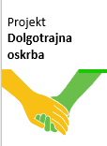
Projekt DO
V letu 2023 je bilo področje DO preneseno na MSP in sprejet nov zakon – ZDOsk-1:
drugačna časovnica uveljavljana pravic;
ZZZS je izvajalec OZDO (urejanje zavarovanj, predlaganje sprememb v sistemu DO, sprejem aktov za izvajanje OZDO, plačevanje pravic iz OZDO;
prenos vstopnih točk na CSD, ZZZS ni prekrškovni organ + nove naloge:
izdaja odločbe o priznanju lastnosti zavarovane osebe v OZDO po uradni dolžnosti:
  v letu 2023 izdanih 1.714 tisoč odločb
  informiranje zavarovanih oseb: vzpostavljena spletna stran, začasni klicni center, tematski letak, baza znanja
dopolnitev zbirke zavarovanih osebah v OZDO;
zagotoviti dostop CSD do podatkov o vključenosti oseb v OZDO;
Izveden replan projekta: organizacijske spremembe in časovnica;
Sklenjena nova pogodba o financiranju z MSP do 31. 12. 2024;
Projekt vpet v nacionalni okvir – pomembno soodvisen od zunanjih deležnikov, njihovih aktivnosti in izdelkov

Slide 25
Informacijska podpora
99,93 % razpoložljivost sistema neposrednega dostopa izvajalcev do podatkov zdravstvenega zavarovanja,
visoka varnost: brez vdorov, samo 9 manjših varnostnih dogodkov, stabilno neprekinjeno delovanje IT sistema, brez izpadov poslovanja
dodatni ukrepi za varnost informacijskega sistema
  vzpostavitev Operativnega centra za kibernetsko varnost, ki zagotavlja nadzor in pomoč pri upravljanju morebitnih kibernetskih dogodkov
  uvedba dvofaktorske avtentikacije za oddaljeno prijavo v informacijski sistem ZZZS
nove informacijske rešitve
  vzpostavitev uporabe nove elektronske osebne izkaznice v sistemu KZZ
  razvoj informacijske podpore za obračun OZP
obsežno nadgrajevanje in dopolnjevanje obstoječih informacijskih rešitev, kot posledica zakonskih sprememb, ki so jih vsebinska področja morala implementirati
priprava Strategije informatike ZZZS
4,34 (od 5) ocena zadovoljstva uporabnikov

Slide 26
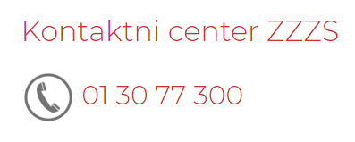

Odnosi z javnostmi
16. oktobra vzpostavljen sodoben, enotni kontaktni center za komuniciranje s strankami
(povprečno 1.502 klicev/delovni dan)
3.141.689 obiskov na spletnih straneh ZZZS (8.607/dan)
objava podatkov o obravnavah po posameznem zdravniku (storilnost v zdravstvu)
4.307 objav v medijih o OZZ, OZDO ali ZZZS (30 % več od dolgoletnega povprečja,
zahtevnost dela z mediji)
511 pisnih pojasnil novinarjem
5 tiskovnih konferenc
27 sporočil za medije, 3 javni odgovori
19 pozitivnih ter 23 polemičnih ali negativnih medijskih objav
41 zahtev za posredovanje informacij javnega značaja
večje promocijske medijske aktivnosti glede: ustreznejše določitve vloge ZZZS v zdravstvenem sistemu in vidiki bodoče zdravstvene reforme, podatkov o storilnosti v zdravstvu, posodobljenih Pravil OZZ, izdaje masovnih odločb o vključitvi v OZDO, urejanju zavarovanj za tujino, pediatričnih smernic za obravnavo otrok z vročino ter v vzgojnih in izobraževalnih ustanovah…
elektronske in tiskane izdaje za obveščanje (letaki, zloženke, brošure)

Slide 27
Izzivi na področju kadrovske politike
zaradi visoke stopnje prostih delovnih mest na trgu dela in togega plačnega sistema v javnem sektorju težave pri zaposlovanju kompetentnega kadra
kljub aktivni kadrovski politiki izrazito pomanjkanje kadrov predvsem na področju informatike, podatkovnih ved in zdravstvene analitike in ekonomike, medicinske stroke, prava, …
oteženo zaposlovanje kljub ponavljajočim se razpisom zaradi nizkih plač tudi na delovnih mestih, kjer se zahteva V, VI in VII/I stopnja izobrazbe (uveljavljanje pravic iz zdravstvenega zavarovanja, sodelovanje v postopkih odločanja o pravicah, kontrole obračuna zdravstvenih storitev, zdravil in medicinskih pripomočkov, idr.)

Slide 28
Razvojni izzivi in priložnosti
s povezovanjem in sodelovanjem z MZ, ZZS, ZPIZ, NIJZ, izvajalci zdravstvenih storitev, delati ustrezne ukrepe (dostopnost, odzivnost, učinkovitost, storilnost, organiziranost) – cilj učinkovita in pravočasna zdravstveno-varstvena skrb za ZO
uveljavitev OZDO ter dodatne aktivnosti po znanih vsebinah novelacije ZDOsk-1
nadaljnja digitalizacija internih postopkov in storitev za zavarovane osebe in izvajalce

